Slide 1
Imádság háza
Gyógyulás, hálaadás, dicsőítés, közbenjárás

Slide 2
Imádság háza máté evangéliuma 21. rész 12-17. versek
Azután Jézus bement a templomba, és kiűzte mindazokat, akik a templomban árusítottak és
vásároltak, a pénzváltók asztalait és a galambárusok székeit pedig felborította, és ezt mondta
nekik: Meg van írva: „Az én házamat imádság házának nevezik”, ti pedig rablók barlangjává
teszitek. Azután vakok és sánták mentek hozzá a templomba, és meggyógyította őket. Amikor
pedig a főpapok és az írástudók látták a csodákat, amelyeket tett, és a gyermekeket, akik a
templomban ezt kiáltozták: Hozsánna Dávid Fiának! – haragra lobbantak, és így szóltak hozzá:
Hallod, mit mondanak ezek? Jézus pedig így válaszolt nekik: Hallom. Sohasem olvastátok:
„Gyermekek és csecsemők szája által szereztél dicséretet”? Erre otthagyva őket kiment a
városból Betániába, és ott töltötte az éjszakát.

Slide 3
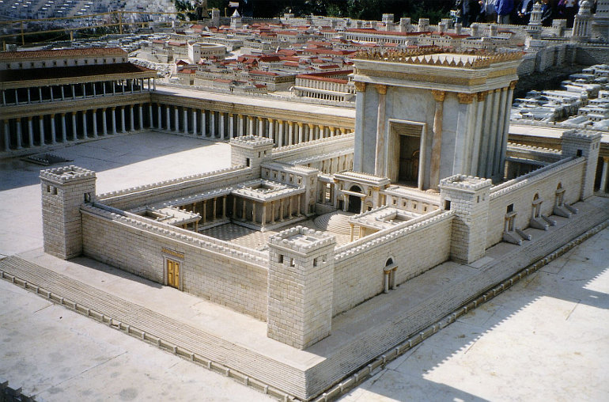

Slide 4
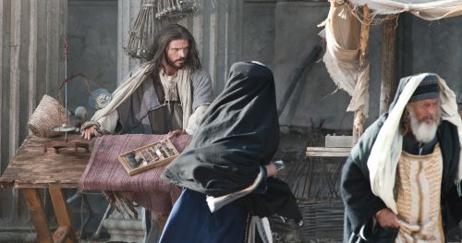

Slide 5
Imádság háza bevezető gondolatok
Az Úr temploma az Imádság Háza
a templom udvarba a pogányok is bemehettek imádkozni
Mi okozta a problémát?
  Az istentisztelet rutin gyakorlattá vált.
  A külsőségek, illetve a kultikus cselekedetek elvégzésére figyeltek.
  Az áldozatok bemutatása került a középpontba Isten őszinte keresése helyett.
  A páska ünnep idején (pénzért) a papok megengedték, hogy árusok lepjék el a templomudvart.
A templom megtisztításával Jézus az istentisztelet lényegi részét szeretné helyreállítani!

Slide 6
Imádság és hála
Ez legyen a te áldozatod!
  hozd el/fel Isten elé az istentiszteletre/templomba hálaadásodat
Már maga a hálaadás is dicsőíti Istent
mivel elismerem, hogy minden jó (öröm, áldás, jellemünket és hitünket formáló nehézség is) Tőle származik
a hálaadással elismerem, hogy Isten munkálkodik az életemben (minden pillanatban)
a hálaadással megvallom, hogy mindenem Istentől van és velem együtt az Övé
a kéréseimmel pedig még inkább megerősítem mindezt
Jóllehet a hálaadás és a könyörgés (az imádság bármely formája) nincs egy bizonyos helyhez kötve, mégis kedves az Úrnak, ha templomot szentelünk az imádság házának.
„Aki hálaadással áldozik, az dicsőít engem, és aki ilyen úton jár, annak mutatom meg Isten szabadítását.”
Zsolt 50,23

Slide 7
Gyógyulás és dicsőítés
A templom a gyógyulás helye is kell legyen
  A jeruzsálemi templomból, sőt a zsinagógákból is kizárták azokat, akik testi fogyatékkal éltek vagy betegek voltak.
  Amikor Jézus a templomban sántákat és vakokat gyógyít, kijelenti:
  „a betegeknek van szükségük orvosra”
  Az istentisztelet a testi-lelki gyógyulás helye!
  Az istentisztelet az Isten szabadításának a helye!
Mélyebb, örömtelibb dicsőítés
  az emberek önkéntelenül is Isten dicsőítésében fakadtak ki, amikor látták Jézus csodáit
  Jézus ma is gyógyít a templomban
  a meggyógyított/megszabadított ember dicsőítése mindig intenzívebb lesz
„Miért csüggedsz el, lelkem, miért háborogsz bennem? Bízzál Istenben, mert még hálát adok neki az ő szabadításáért!”
Zsolt 42,6

Slide 8
Kérés és közbenjárás
Hozd Isten elé kéréseidet és a számodra fontos embereket!
  Anna imádsága a templomban gyermekért
  a béna, akit négyen visznek Jézushoz
  a vámszedő, aki hátul megállva mellét verve imádkozott
  Simeon, aki minden nap várta a Messiás eljövetelét
Hadd legyen ez a hely attól különleges, hogy itt megtapasztaljuk Isten hatalmát és dicsőségét!
  OÁZIS
  SZIGET
  MAGASLAT
„Hívj segítségül engem a nyomorúság idején! Én megszabadítlak, és te dicsőítesz engem.”
Zsolt 50,15

Slide 9
Imádság háza záró gondolatok
Milyen istentiszteletet vár tőlünk Isten?
Legyen istenközpontú
Legyen emberközeli
Legyen őszinte és gyermeki
Legyen lelki és igaz
Legyen szent és egyszerű
Legyen mindenki számára elérhető
Milyen a Te istentiszteleted?

